Slide 1
学步

Slide 2
学习目标
1.联系自身的成长经历和父母的呵护关爱，理
解课文的思想感情。
2.抓住重点语句，感悟“走好人生之路，远比
学步艰难，需要付出勇气和毅力”。
3.学习生字，掌握新词。

Slide 3
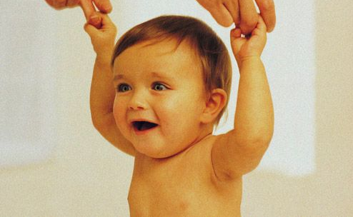
PPT模板下载：www.1ppt.com/moban/ 行业PPT模板：www.1ppt.com/hangye/
节日PPT模板：www.1ppt.com/jieri/ PPT素材下载：www.1ppt.com/sucai/
PPT背景图片：www.1ppt.com/beijing/ PPT图表下载：www.1ppt.com/tubiao/
优秀PPT下载：www.1ppt.com/xiazai/ PPT教程： www.1ppt.com/powerpoint/
Word教程： www.1ppt.com/word/ Excel教程：www.1ppt.com/excel/
资料下载：www.1ppt.com/ziliao/ PPT课件下载：www.1ppt.com/kejian/
范文下载：www.1ppt.com/fanwen/ 试卷下载：www.1ppt.com/shiti/
教案下载：www.1ppt.com/jiaoan/

Slide 4
作者介绍
赵丽宏，上海市崇明县人。1951年生于上海市区。1968年高中毕业后到故乡崇明岛插队落户，种过田，学过木匠、当过乡村邮递员。在插队期间开始创作诗歌和散文。1977年考入华东师范大学中文系。大学毕业后在《萌芽》杂志任编辑，后聘为上海作家协会专业作家。现为上海作家协会副主席，中国作家协会全国委员会委员，《上海文学》杂志社社长，华东师大兼职教授，全国政协委员。

Slide 5


用自己喜欢的方式阅读课文，想想课文主要讲了什么内容？
通过记叙作者看着自己的孩子学会走路时摇晃、踉跄和摔倒的情景，表达了一位父亲对孩子走好人生道路的嘱咐和期望。

Slide 6

自由朗读课文，圈画出感受最深的句子或含义深刻的句子。

Slide 7
请结合自己的成长过程，说说你对这些句子的理解
只要不摔倒，你总是乐此不疲。
在你未来的人生旅途上，必然会遇到无数曲折和坎坷，儿子啊，但愿你不要失去刚学步时的那份勇气。

Slide 8
请结合自己的成长过程，说说你对这些句子的理解
你的额头留下了难以消退的伤疤，这是你学步的代价和纪念。
生命的过程，大概就是学步和寻路的过程。

Slide 9

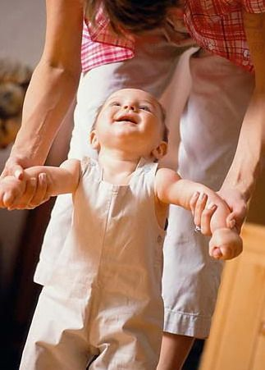
思考讨论：
父亲是怀着怎样的心情看着儿子学步的？

Slide 10


要爸爸妈妈说说你学步的趣事。

Slide 11
再见！

